Slide 1
Universidad Centroccidental Lisandro Alvarado
CCR- ASCARDIO
Postgrado de Cardiologia
Evidencia Científica
Grupo Nº4
Ivette D Amelio (Expositora)
Marta Guevara (Relator)
Miguel Hidalgo
Mauro Barrios
Julio 2018

Slide 2
¿Cual es el efecto de la terapia con vasoactivos en cuanto a la mortalidad, clase funcional y rehospitalización a las 48 horas y 7 días en pacientes con insuficiencia cardiaca crónica reagudizada?
Julio 2018

Slide 3
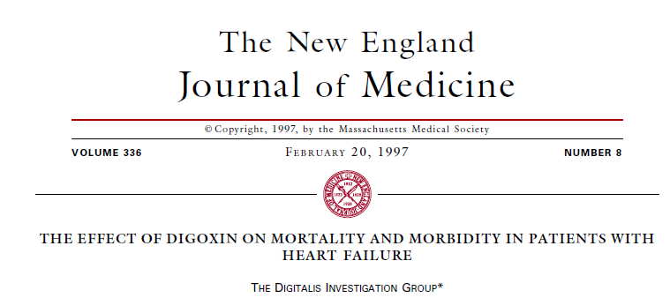
Articulo
Efecto de digoxina en mortalidad y morbilidad en los
pacientes con insuficiencia cardiaca

Slide 4
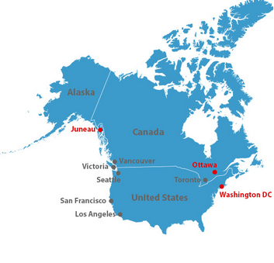
Introducción
Introducción
La insuficiencia cardíaca congestiva (ICC) sigue siendo un importante problema de salud pública en los Estados Unidos, Canadá y otros países occidentales.
La incidencia y la prevalencia ha ido en aumento en los últimos años a pesar de los importantes avances en la prevención y el tratamiento de las enfermedades cardiovasculares

Slide 5
Introducción
Introducción
Aunque la digoxina es uno de los fármacos más prescritos para el tratamiento de insuficiencia cardíaca, hay incertidumbre sobre su eficacia y seguridad a largo plazo.
Varios ensayos aleatorizados a corto plazo indicaron que el retiro de la digoxina empeoraba el estado basal del individuo, su capacidad al ejercicio y la fracción de eyección del ventrículo izquierdo en los pacientes con insuficiencia cardíaca
Sin embargo, el efecto a largo plazo de la digoxina sobre la mortalidad y la hospitalización por insuficiencia cardíaca u otras causas se desconoce.

Slide 6
Objetivo
Objetivos
Evaluar los efectos de la digoxina en la mortalidad por cualquier causa y en la incidencia de hospitalización para la insuficiencia cardíaca durante un período de tres a cinco años en pacientes con insuficiencia cardiaca y en ritmo sinusal.

Slide 7
Puntos Finales
Objetivos
Puntos finales secundarios
Punto Final Primario
Mortalidad de causa cardiovascular
Muerte por IC
Hospitalizaciones por IC
Hospitalizaciones por otras causas
Mortalidad por todas las causas
Notes:
Mortalidad cardiovascular, muerte por insuficiencia cardíaca (IC), hospitalización por ICC, hospitalización por otras causas.

Slide 8
Criterios de Inclusión
Criterios de Inclusión
Pacientes con IC
FEVI ≥ 45% (estudio principal)
Ritmo sinusal

Slide 9
Criterios de Exclusión
Criterios de Exclusión
Edad <21 años FE del ventrículo izquierdo basal no disponible Infarto de miocardio, cirugía cardíaca o angioplastia coronaria transluminal percutánea.
Angina inestable o refractaria <1 mes II "-III" bloqueo AV sin marcapasos Fibrilación atrial (con o sin marcapasos) o aleteo auricular
Cor pulmonale Pericarditis constrictiva (tales pacientes son elegibles después de la cirugía) Miocarditis aguda Miocardiopatía hipertrófica
Miocardiopatía amiloide Enfermedad cardíaca congénita compleja Síndromes de preexcitación Tratamiento actual con agentes inotrópicos intravenosos

Slide 10
Criterios de Exclusión
Criterios de Exclusión
Potasio por debajo de 3.2 mmoI / L o por encima de 5.5 mmol / L Necesidad de cirugía cardíaca o PTCA en el futuro cercano. (Tales pacientes son elegibles después del procedimiento)
Pacientes en lista de trasplante de corazón Síndrome del seno enfermo sin marcapasos Causas no cardiacas reconocibles de CHF
Insuficiencia renal significativa (creatinina> 3.0 mg / dL) o enfermedad hepática grave.
Alguna enfermedad no cardíaca que acorta la expectativa de vida a menos de 3 años

Slide 11
Metodología
Metodología
Estudio randomizado, doble ciego, placebo-controlado, multicéntrico (302 centros en Canada y USA) en la que enrolaron 7788 pacientes entre feb de 1991 y septiembre de 1993 (el seguimiento continuo hasta dic 1995)
El estudio fue organizado y conducido por un Comité de la NHBLI , el programa de estudios cooperativos de veteranos y cardiólogos de los Estados Unidos y Canadá.
El estudio fue aprobado por la institución de revisión en cada centro participante
Todos los pacientes dieron su consentimiento informado por escrito
Una Junta de Monitoreo de Datos y Seguridad independiente monitoreada el progreso del estudio
Notes:
Estudio randomizado, doble ciego, placebo-controlado, multicéntrico (302 centros en Canada y USA).
inscrito 7788 pacientes entre febrero de 1991 y septiembre de 1993. El seguimiento continuó hasta diciembre de 1995 con los resultados disponibles en la primavera de 1996.

Slide 12
Metodología
Metodología
Los pacientes eran elegibles si tenían IC con FE de 45% o menos y que estaban en ritmo sinusal normal.
La FEVI fue evaluada por ventriculografía isotópica, angiografía de contraste y ECO TT 2D
El diagnóstico de IC se basó en la presencia de síntomas del paciente(limitación de actividad, fatiga y disnea u ortopnea), con presencia de signos como: edema, PVY elevada, estertores, R3 o galope o evidencia radiológica de congestión pulmonar.

Slide 13
Metodología
Metodología
La dosis inicial de la digoxina se determinó según la edad, sexo, peso y función renal del paciente.
A los investigadores se les permitió modificar la dosis en función de otros factores, como la dosis anterior de digoxina y el uso de medicamentos concomitantes y se les instó a utilizar IECA a todos los pacientes.
Pacientes que estaban usando digoxina antes de ingresar al estudio fueron aleatoriamente asignados para recibir digoxina o placebo sin un periodo de lavado.
El seguimiento fue a las 4 semanas de randomizacion y luego cada 4 meses hasta finalizar.
Notes:
A cada visita de seguimiento, se registraron los datos sobre los cambios en la clínica y estado funcional, el uso de medicamentos no estudiados seleccionados, hospitalización, adherencia al régimen de estudio y efectos secundarios.

Slide 14
Metodología
Metodología
A cada visita de seguimiento, se registraron los datos sobre los cambios en la clínica y estado funcional, el uso de medicamentos no estudiados seleccionados, hospitalización, adherencia al régimen de estudio y efectos secundarios.
Cuando los pacientes empeoraron los síntomas de IC, se recomendó que otra terapia para la insuficiencia cardíaca se use de forma óptima
Si los pacientes permanecen sintomáticos a pesar de los esfuerzos para optimizar otras formas de tratamiento, se permitió uso de digoxina y se suspendia del estudio.

Slide 15
Estadísticos
Metodología
El estudio principal esta planteado con un poder estadistico 90% para detectar una reducción del 12% en mortalidad por el tratamiento.
El análisis se realizó sobre una base de intención a tratar.
Utilizan el valor de P como estadístico
La relación entre EF y el tamaño del efecto se analizará utilizando técnicas de regresión.
Notes:
Error tipo 2.
Intencion a tratar modificada: La IAT determina que todos los participantes que fueron aleatorizados en un estudio de investigacion sean analizados en el grupo al que fueron asignados independientemente del tto que en realidad recibieron. La IATM se excluyen algunos pacientes aleatorizados de una forma justificada, como por ejemplo que adquirieron criterios de exclusion posterior a la aleatorizacion

Slide 16
Estadísticos
Metodología
Para el punto final primario, se construyeron las curvas de Kaplan-Meier, y los grupos de estudio se compararon con el uso del log rank test.
Al comparar los grupos de digoxina y placebo, estimaron la relación de riesgo asociado con un evento y se realizo calculo el 95 por ciento intervalo de confianza del modelo de riesgos proporcionales de Cox.
Notes:
Todos los análisis se realizaron según la intención de tratar con valores P de dos lados. Se utilizó una estadística estratificada de log-rank para comparar las distribuciones de supervivencia en los dos grupos de estudio. Kaplan- El análisis de Meier se utilizó para construir gráficos de tablas de vida. Al comparar los grupos de digoxina y placebo, estimamos la relación de riesgo asociado con un evento y calculó el 95 por ciento intervalo de confianza del modelo de riesgos proporcionales de Cox.

Slide 17
Resultados
Resultados

Slide 18
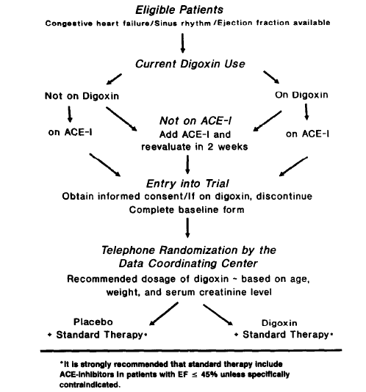
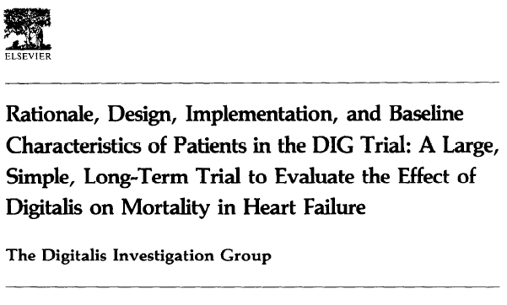
Notes:
Entre el 25 de junio de 2008 y 9 de septiembre de 2011

Slide 19
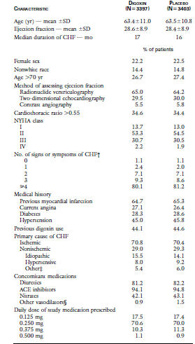
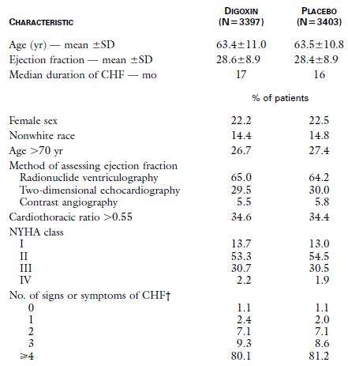
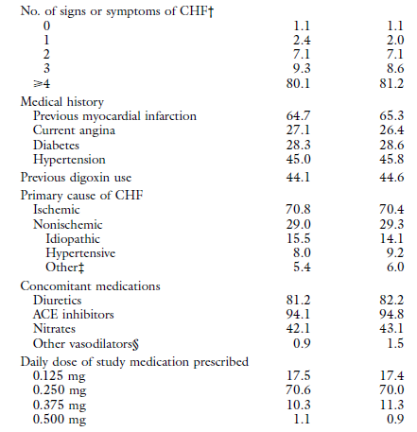
Notes:
Entre el 25 de junio de 2008 y 9 de septiembre de 2011

Slide 20
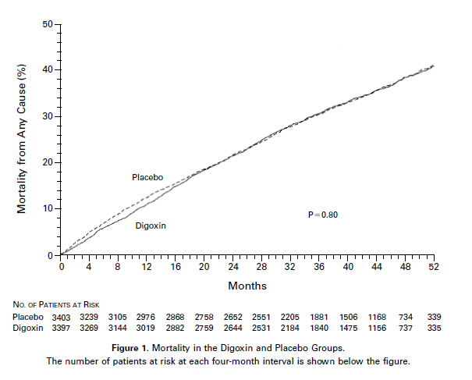

Slide 21
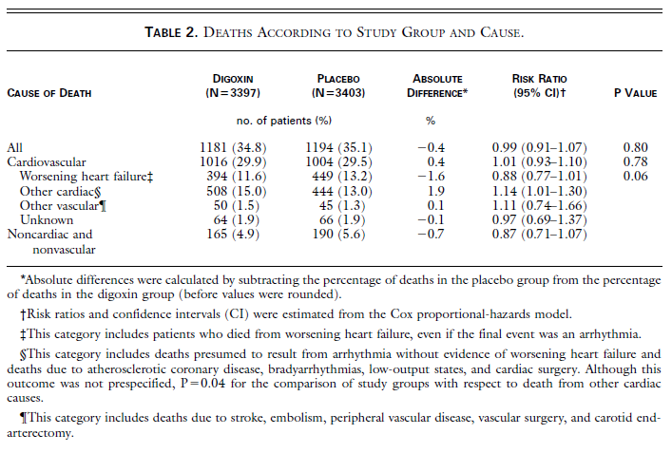
Notes:
Estos resultados se vieron inmediatamente luego de la randomizacion y se mantuvieron a lo largo del estudio

Slide 22
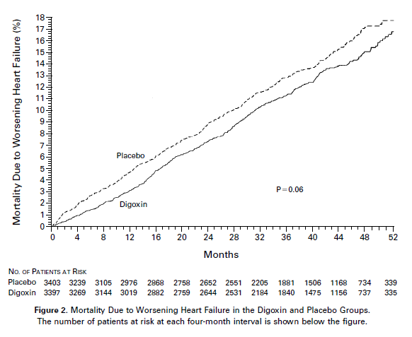

Slide 23
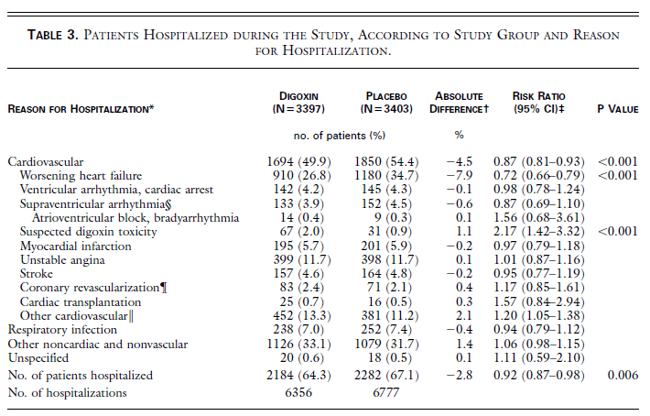
Notes:
Los pacientes aleatorizados para el grupo que recibio Digoxina presentaron 2,2 veces mayor sospecha de toxicidad a este farmaco que el grupo que recibio placebo.

Slide 24
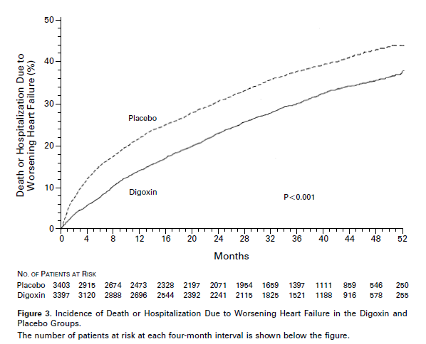

Slide 25
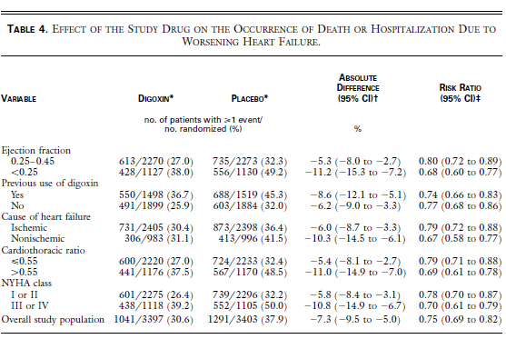
Notes:
Entre el 25 de junio de 2008 y 9 de septiembre de 2011

Slide 26
Discusión
Discusión
En este estudio se observó que la digoxina no tenía efecto sobre la mortalidad global cuando se añade a los diuréticos y a los IECAS para el tratamiento de la insuficiencia cardíaca (IC) en pacientes con disfunción sistólica.
La necesidad de hospitalización, especialmente por empeoramiento y progresión de la IC, fue menor en el grupo tratado con digoxina
. La combinación de mortalidad por progresión de la IC y la hospitalización por esta causa se reduce marcadamente en el grupo de la digoxina. Este efecto se observa en todos los subgrupos, pero es mas marcado en los grupos de mayor riesgo.
Notes:
E

Slide 27
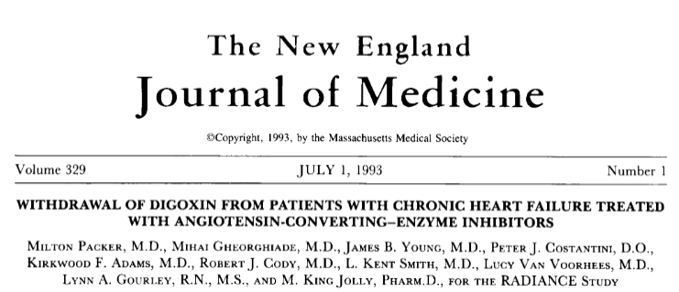
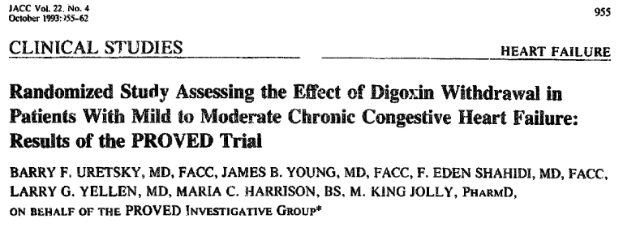
Discusión
Discusión
Algunos estudios han demostrado que la retirada de la digoxina a pacientes con insuficiencia cardíaca empeoraba su situación funcional, su capacidad de ejercicio y la fracción de eyección.
Aunque nuestro ensayo demostró que la digoxina no tuvo efecto sobre la mortalidad, estudios de otros agentes inotrópicos (no relacionado con glucósidos) como dobutamina, beta-agonistas, milrinona han aumentado la mortalidad

Slide 28
Conclusión del Estudio
Conclusión
La digoxina no tuvo efecto en la mortalidad pero si redujo el número total de hospitalizaciones así como aquellas atribuibles al empeoramiento de la insuficiencia cardíaca.
En la práctica clínica, la terapia con digoxina es probable que afecte la frecuencia de hospitalización, pero no de supervivencia.

Slide 29
x
x
x
x
x
x
x
x
1/7,9 =13
IC 0,66-0,79
x
x
Notes:
Se deben tratar 111 pacientes con revascularizacion miocardica sin bomba para presentar un evento adverso tipo reintervencion en comparacion con el grupo con bomba en un tiempo de seguimiento de 30 dias.
Por cada 111 pacientes sometidos a RQM sin bomba, se presenta 1 evento adverso tipo reintervencion en comparacion con el grupo con bomba en un periodo de seguimiento de 30 dias.

Slide 30
x
x
x
x

Slide 31
Aportes del Grupo
Aportes del Grupo
Se evidencia disminucion de hospitalizaciones por descompensacion de clase funcional con el uso de digoxina en un promedio de seguimiento de 37 meses sin efecto sobre mortalidad al ser comparado con placebo.
Se plantea la necesidad de evaluar la eficacia y seguridad a un plazo mas corto: 48 horas y 7 dias (no cada 4 meses como es realizado en el estudio).

